Slide 1
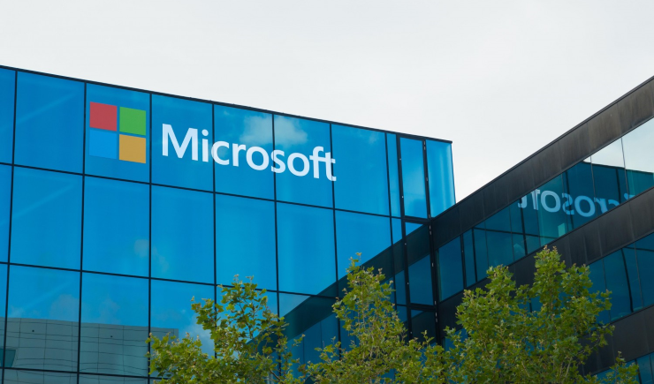
Требуется дворник
в «Microsoft»
Рассказ-притча в формате интерактивной викторины
для учащихся 7-11 классов
Автор:
Ольга Михайловна Степанова
учитель английского языка
МБОУ «Цивильская СОШ №1
имени Героя Советского Союза
М.В. Силантьева»
города Цивильск Чувашской Республики
2018

Slide 2
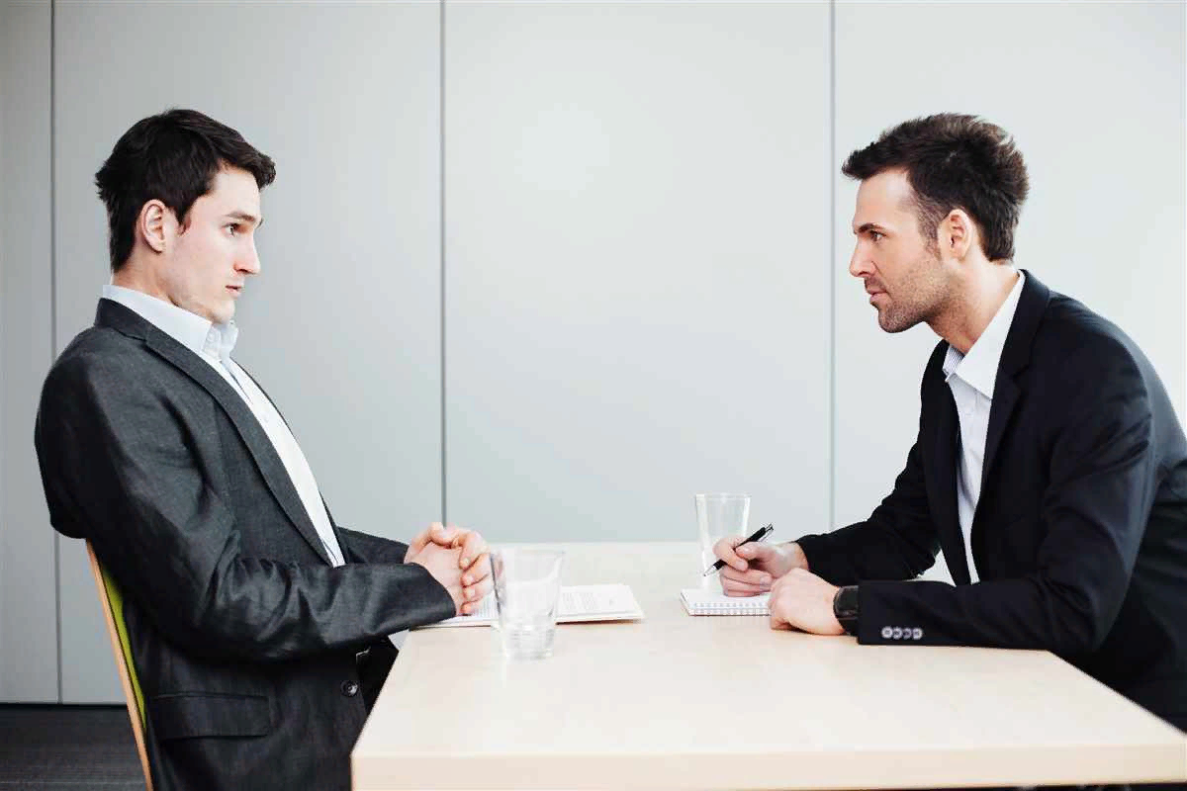
Человек приходит устраиваться дворником в компанию «Microsoft». В отделе кадров ему задают вопросы, проводят ___________.
тесты

Slide 3
— Поздравляем, Вы приняты. Оставьте ваш _________ – мы уведомим вас о графике работы.
e-mail

Slide 4
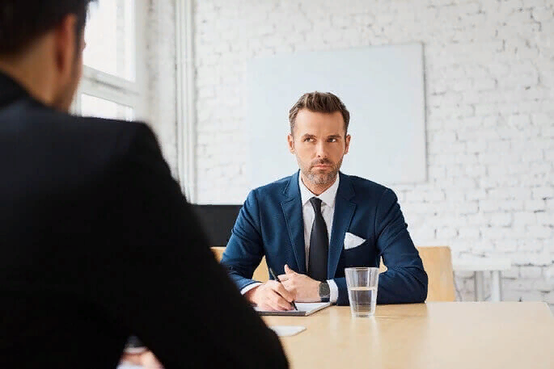
— Вообще-то, у меня даже компьютера нет, – признаётся человек, – а e-mail и подавно.
— К сожалению, тогда мы не можем трудоустроить вас. Как установить ____________ с Вами, если Вас виртуально нет?
контакт

Slide 5
связь
Поймите, Вас виртуально нет, а оперативная __________со всеми сотрудниками «Microsoft» по e-mail и согласование эффективной командной работы – ключевой вопрос в нашей компании.

Slide 6
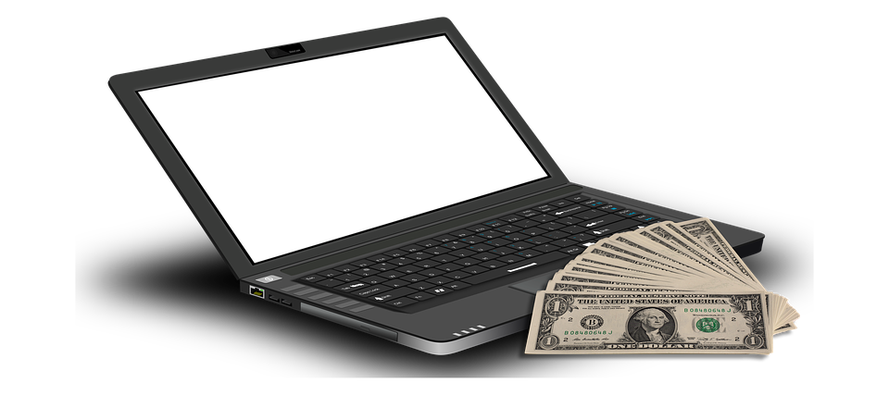
Делать нечего, человек уходит и начинает размышлять, как можно заработать деньги на ______________ .
компьютер

Slide 7
В кармане - $30. Он покупает у фермера 10 кг яблок, выходит на оживлённую улицу и продаёт «вкусные и полезные __________________ »
эко-продукты

Slide 8
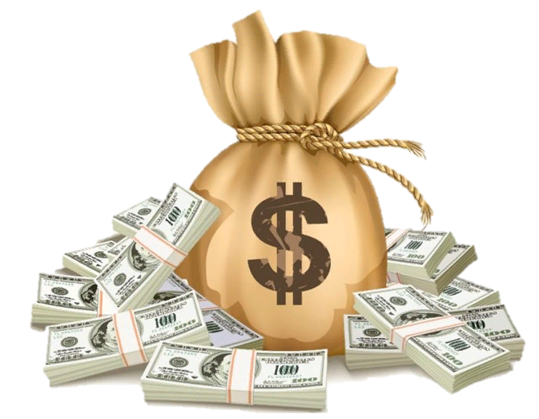
капитал
За несколько часов его стартовый __________ увеличивается вдвое, а через 6 часов - в 10 раз.

Slide 9
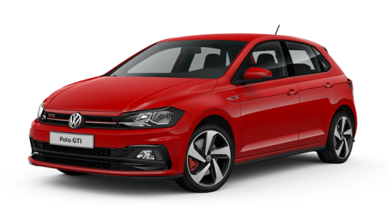
Тут он понимает, что с такими темпами можно прожить и без работодателя.
Теперь появились деньги! И человек покупает ________________.
автомобиль

Slide 10
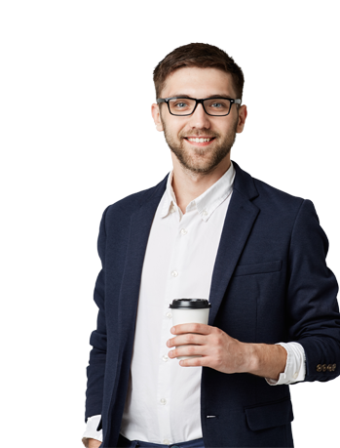
Вскоре он открывает сначала маленький ларёк, затем магазин, а через 5 лет он – _____________ сети супермаркетов.
владелец

Slide 11
агент
И вот он приходит застраховать свой бизнес, а страховой __________ просит его оставить свой e-mail для выгодных предложений.

Slide 12
бизнесмен
Как и много лет назад, наш мечтающий стать дворником, теперь __________________ ,
отвечает,
что нет у него
ни e-mail,
ни компьютера.

Slide 13
бизнес
– Просто поразительно! – удивляется страховщик, – такой огромный ____________ – и даже нет личного компьютера! Чего бы вы добились, если бы он у вас был?!

Slide 14
На что бизнесмен отвечает:
– Тогда я стал бы дворником компании «_______________».
Microsoft

Slide 15
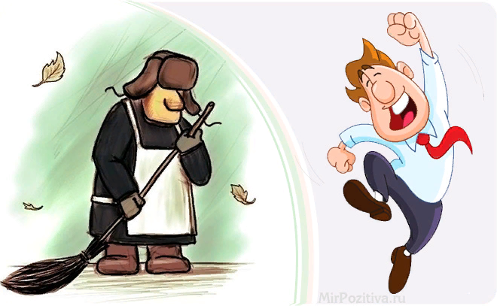
А в чём мораль?
Мораль
Если у вас чего-то нет, может, вам это и не нужно?

Slide 16
Источник:
Притча о дворнике https://mirpozitiva.ru/pozitiv/pritchi/151_pritcha_o_dvornike.html
Изображения взяты на сайте http://yandex.ru
Условия использования сайта https://yandex.ru/legal/fotki_termsofuse/

